Slide 1

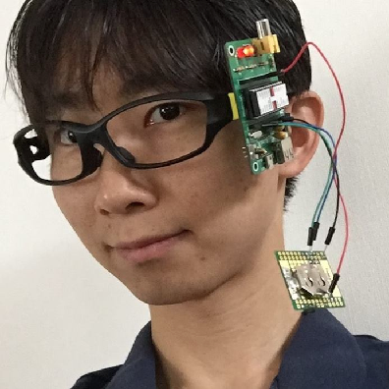

つくってまなぶ
楽しいプログラミング概論
〜計測と制御〜
Code for FUKUI / jig.jp
福野泰介 @taisukef

Slide 2


コンピューターと人

Slide 3
コンピューターと人
特技は
・・・・・

Slide 4
コンピューターと人
特技は
計算と記憶

Slide 5
ノートをとろう！

Slide 6
コンピューターと人
どうやって話す？

Slide 7
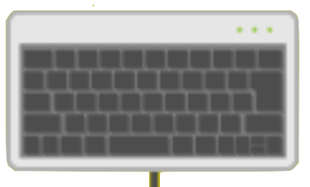
コンピューターと人

Slide 8
コンピューターと人
みる
そうさする
キーボード
マウスなど
ディスプレイ
プリンターなど

Slide 9
コンピューターと人
みる
そうさする
出力装置
入力装置
キーボード
マウスなど
ディスプレイ
プリンターなど

Slide 10
セットアップ！

Slide 11
ぎが いちごだけ
くろむぶっく
GIGA IchigoDake
Chromebook
+
Dell Chromebook 3100 entry https://www.dell.com/ja-jp/shop/

Slide 12
くろむぶっく
Chromebook
ぎが いちごだけ
GIGA IchigoDake
さす
Dell Chromebook 3100 entry https://www.dell.com/ja-jp/shop/

Slide 13
くろむぶっく
Chromebook
ぎが いちごだけ
GIGA IchigoDake
さす
Dell Chromebook 3100 entry https://www.dell.com/ja-jp/shop/

Slide 14
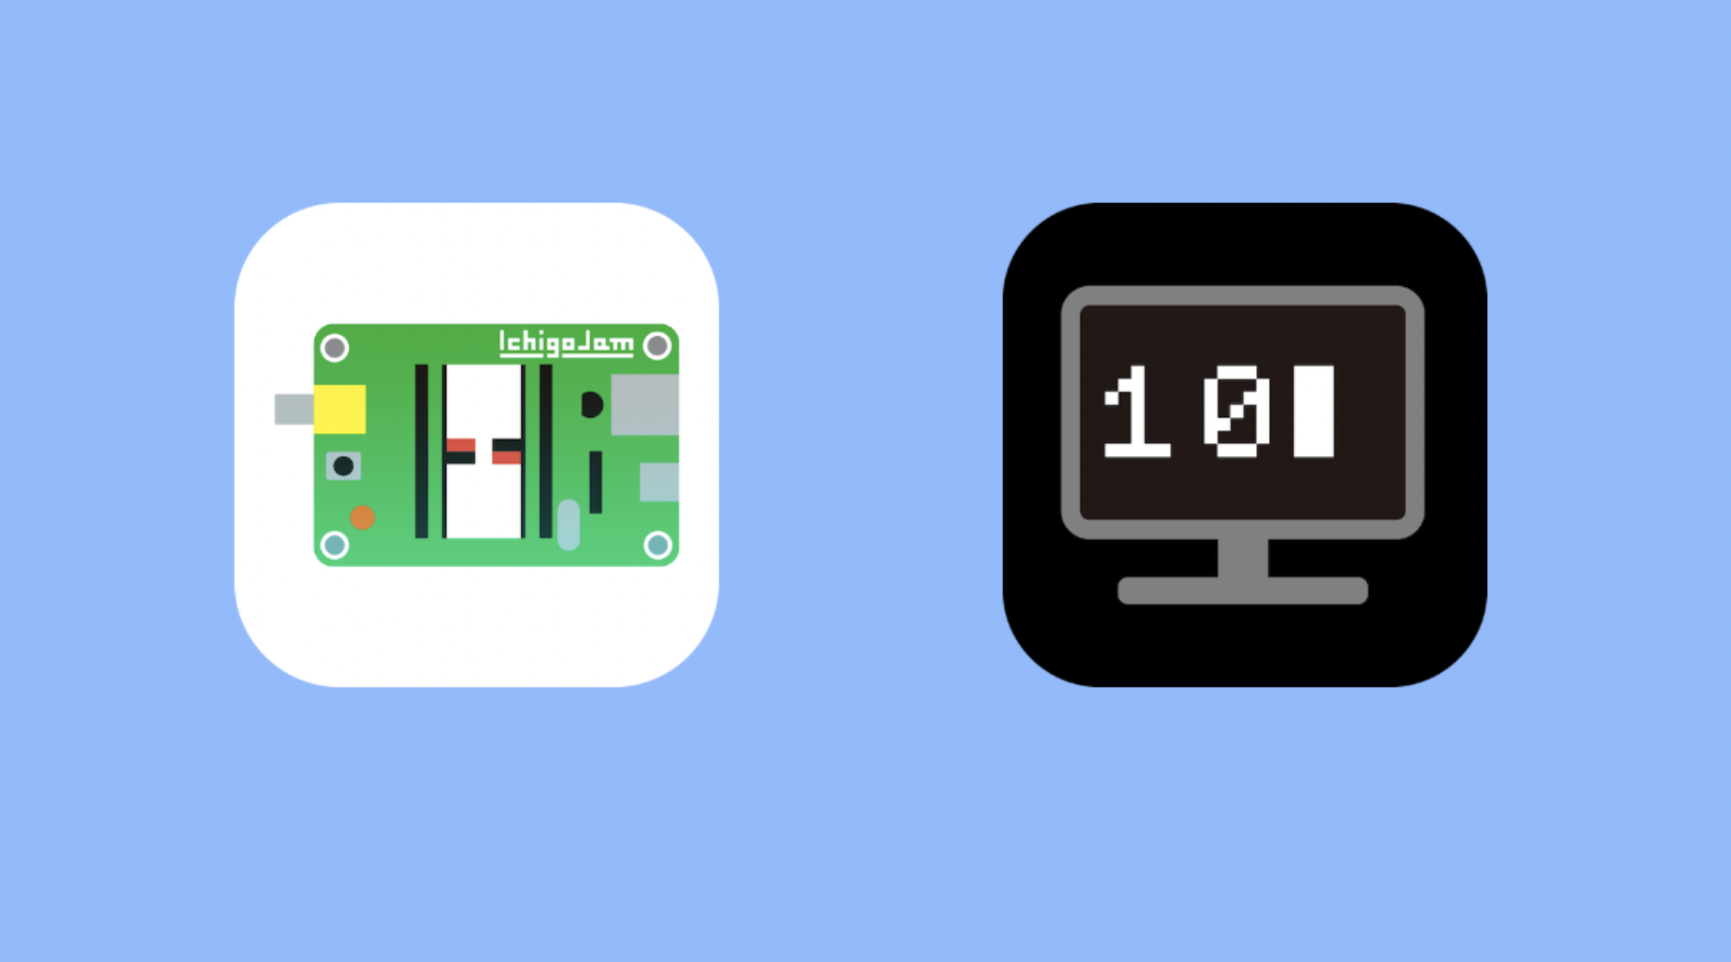
15j.app
ブラウザで開く
https://15j.app
こちらをクリック

Slide 15
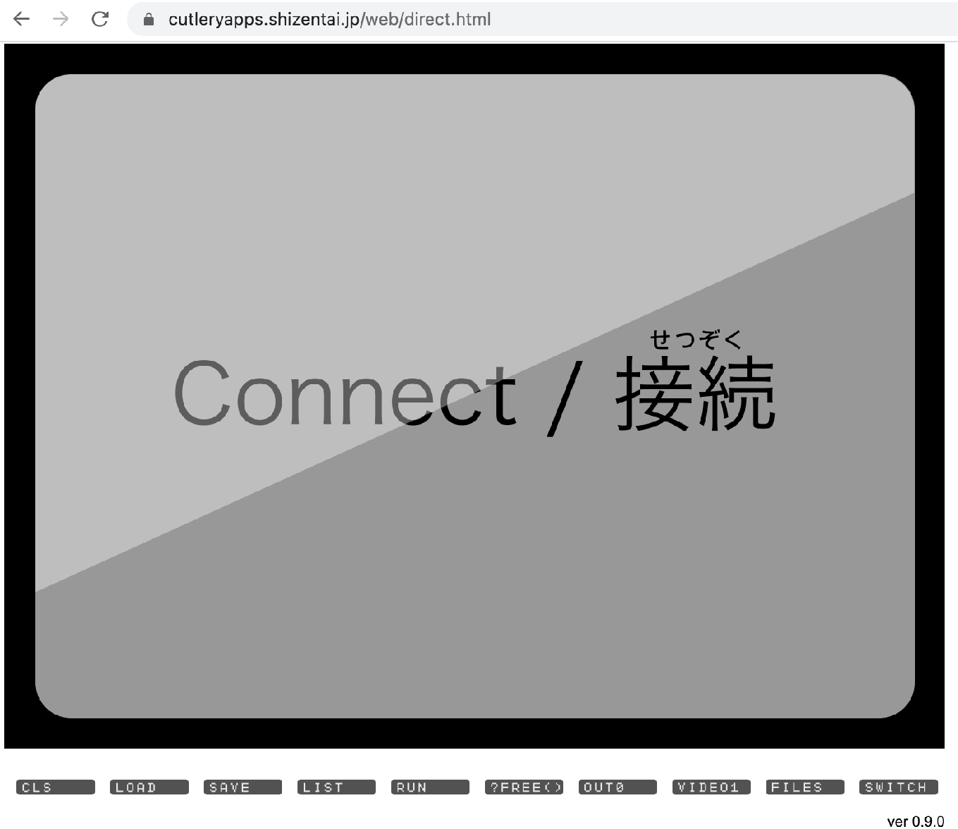
15j.app
ブラウザで開く

Slide 16
「Connect / 接続」を押して、
”USB Serial (ttyUSB0)” を選択して、接続
USB Serial (ttyUSB0)
キャンセル
接続

Slide 17
IchigoJam BASIC
OK
%
つながったら、ひとまず、エンター

Slide 18
?”HI!”%
1
E
D
L
あいさつして、エンター

Slide 19

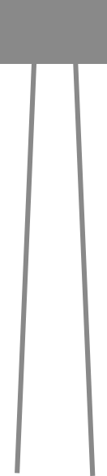

ボタン
サーボ
LED
光センサー
入力か出力か？

Slide 20
出力装置
入力装置
ボタン
サーボ
LED
光センサー
制御
計測

Slide 21
出力装置を制御しよう

Slide 22
処理装置
出力装置
入力装置

Slide 23
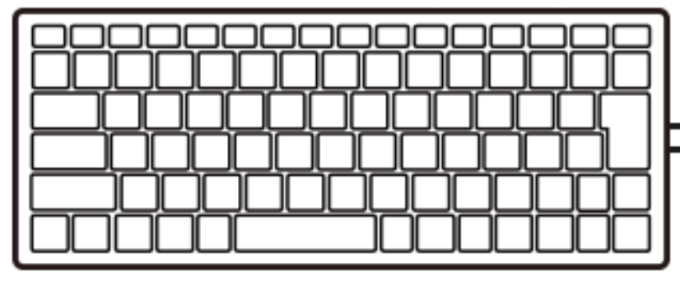
LED1
1
E
D
L
L E D 1 エンター

Slide 24
!
*
シッテル！
OK
LED1
（オーケー）
（エルイーディー、ワン、エンター）

Slide 25
外部出力にチャレンジ

Slide 26
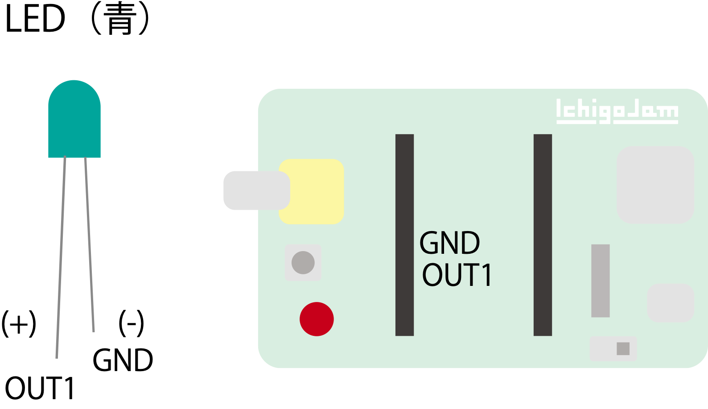

外部出力ポートにせつぞく
VIDEO1
VIDEO2
IN1
IN2
IN3
IN4
VCC
GND
OUT1
OUT2
OUT3
OUT4
BTN
LED
KBD1
NC
KBD2
SOUND
ISP
RESET
GND
VCC
XTAL
XTAL
OUT5
OUT6
TXD
RXD

Slide 27
外部出力ポートにせつぞく
VIDEO1
VIDEO2
IN1
IN2
IN3
IN4
VCC
GND
OUT1
OUT2
OUT3
OUT4
BTN
LED
KBD1
NC
KBD2
SOUND
ISP
RESET
GND
VCC
XTAL
XTAL
OUT5
OUT6
TXD
RXD

Slide 28

OUT1ポートに1を出力
OUT1,1
VIDEO1
VIDEO2
IN1
IN2
IN3
IN4
VCC
GND
OUT1
OUT2
OUT3
OUT4
BTN
LED
OUT1ポートに0を出力
OUT1,0

Slide 29
3秒間LEDが点灯するプログラム
10 OUT1,1
20 WAIT180
30 OUT1,0

Slide 30
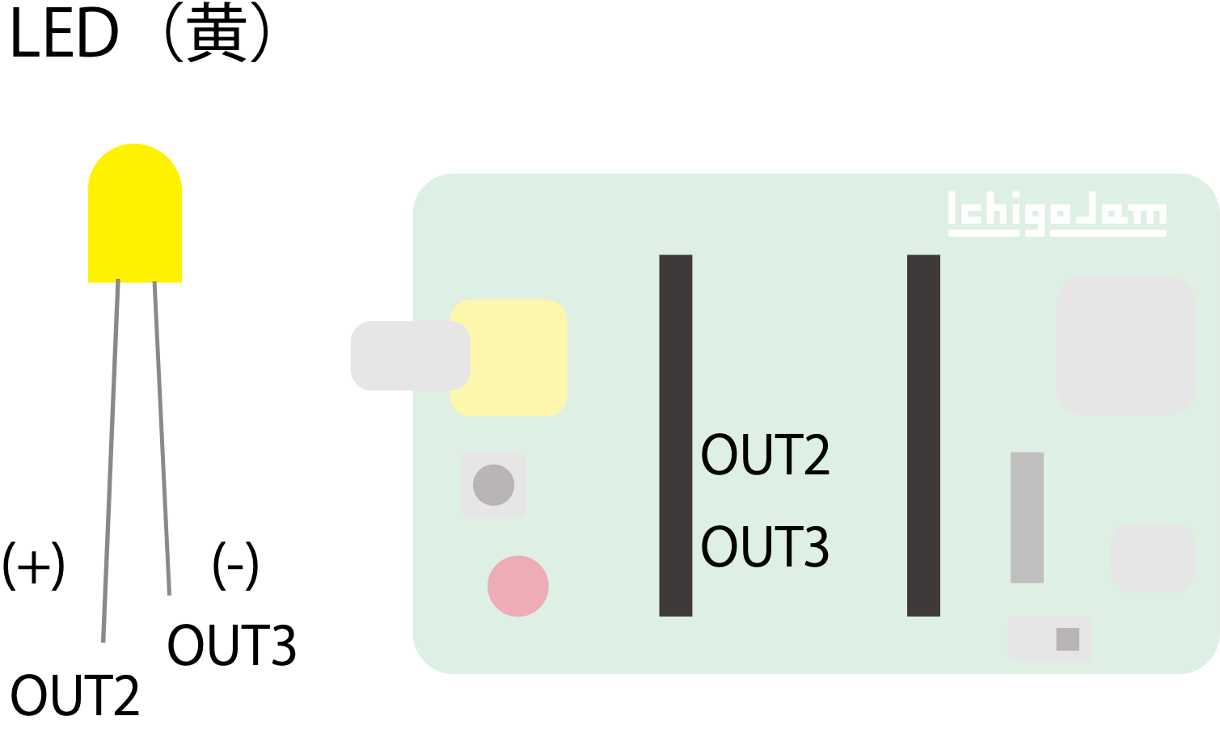
外部出力ポートにせつぞく
VIDEO1
VIDEO2
IN1
IN2
IN3
IN4
VCC
GND
OUT1
OUT2
OUT3
OUT4
BTN
LED
KBD1
NC
KBD2
SOUND
ISP
RESET
GND
VCC
XTAL
XTAL
OUT5
OUT6
TXD
RXD

Slide 31


OUT2ポートに1を出力
OUT2,1
OUT2ポートに0を出力
OUT2,0

Slide 32
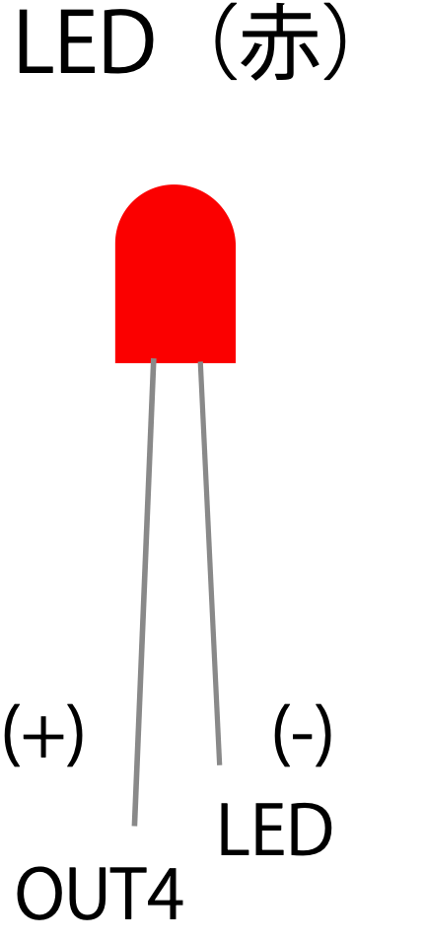
外部出力ポートにせつぞく
VIDEO1
VIDEO2
IN1
IN2
IN3
IN4
VCC
GND
OUT1
OUT2
OUT3
OUT4
BTN
LED
KBD1
NC
KBD2
SOUND
ISP
RESET
GND
VCC
XTAL
XTAL
OUT5
OUT6
TXD
RXD

Slide 33


OUT4ポートに1を出力
OUT4,1
OUT4ポートに0を出力
OUT4,0

Slide 34
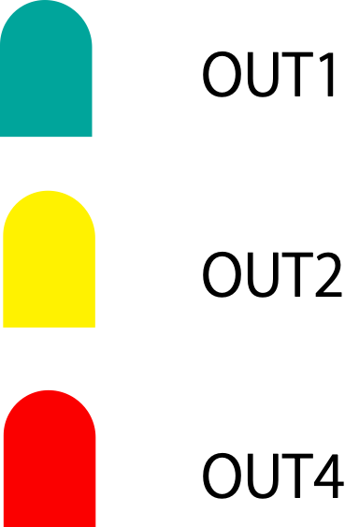
じゅんにひかるプログラム
10 OUT1,1:WAIT60:OUT1,0
20 OUT2,1:WAIT60:OUT2,0
30 OUT4,1:WAIT60:OUT4,0
40 GOTO10
RUN
うまくいったら
ESCでとめてSAVE0
SAVE0

Slide 35
ONのままでOK
ぬく

Slide 36
ボタン

Slide 37
DakeCap
（でんげんだけきばん）
GIGA IchigoDake
（コンピューター）
ボタンを
おしながら
さす
でんげんだけで、うごく！

Slide 38
マイしんごうづくりにチャレンジ！
10 OUT1,1:WAIT60:OUT1,0
20 OUT2,1:WAIT60:OUT2,0
30 OUT4,1:WAIT60:OUT4,0
40 GOTO10
RUN
うまくいったら
ESCでとめてSAVE0
SAVE0

Slide 39
入力装置を計測しよう

Slide 40
入力装置
ボタン
光センサー
計測
コンピューター

Slide 41
外部入力ポートにせつぞく
VIDEO1
VIDEO2
IN1
IN2
IN3
IN4
VCC
GND
OUT1
OUT2
OUT3
OUT4
BTN
LED
KBD1
NC
KBD2
SOUND
ISP
RESET
GND
VCC
XTAL
XTAL
OUT5
OUT6
TXD
RXD
BTN
GND
LEDは全部抜く

Slide 42
ANA（アナログ）
1 ?ANA():WAIT10:GOTO1
RUN
どんな数がでる？
てでかくして、もういちど

Slide 43
ANA（アナログ）
1 A=ANA():?A:WAIT10
2 IF A>130 LED1:END
3 GOTO 1
もし センサーのあたいが 0より大きいとき LED点灯
くらいときにひかる！

Slide 44
ボタンが入力されたかどうかのけいそく
1 ?BTN()
2 WAIT10
3 GOTO1

Slide 45
ジャンパー線でボタンをつくる
こっち側を
くっつけたり
はなしたり
VIDEO1
VIDEO2
IN1
IN2
IN3
IN4
VCC
GND
OUT1
OUT2
OUT3
OUT4
BTN
LED

Slide 46
入力と出力
組み合わせてみよう

Slide 47
入力（ボタン）と出力（LED）
1 OUT1,BTN():WAIT10
2 GOTO1
VIDEO1
VIDEO2
IN1
IN2
IN3
IN4
VCC
GND
OUT1
OUT2
OUT3
OUT4
BTN
LED
KBD1
NC
KBD2
SOUND
ISP
RESET
GND
VCC
XTAL
XTAL
OUT5
OUT6
TXD
RXD

Slide 48
入力（ボタン）と出力（LED）
1 OUT1,!BTN():WAIT10
2 GOTO1
VIDEO1
VIDEO2
IN1
IN2
IN3
IN4
VCC
GND
OUT1
OUT2
OUT3
OUT4
BTN
LED
KBD1
NC
KBD2
SOUND
ISP
RESET
GND
VCC
XTAL
XTAL
OUT5
OUT6
TXD
RXD

Slide 49
ロボットかんせい👏
出力装置
入力装置
処理装置
LED
サーボ
光センサー
制御
計測
コンピューター

Slide 50
みのまわりのロボット
パナソニック洗濯機

Slide 51
ぜんぶ、だれかが
プログラミングしたもの
画像、LPC1114 秋月電子

Slide 52
コンピューターは
どこにいる？

